Slide 1
Rozbor filmového vyprávění, parametrická narace
Martin Kos (400598@muni.cz), Dan Krátký (dennykr@mail.muni.cz)

Slide 2
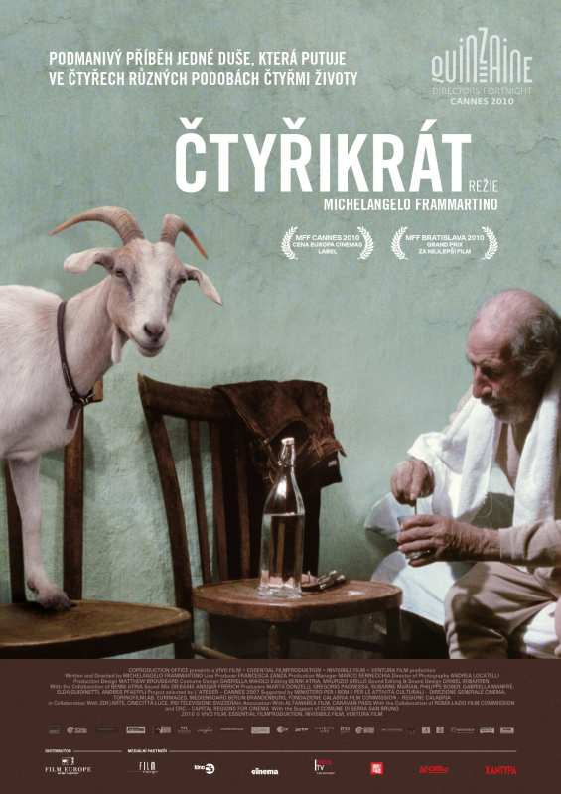
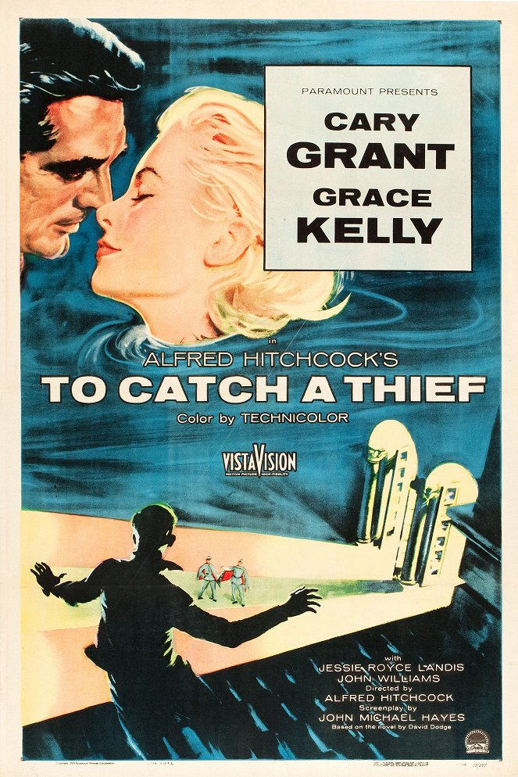

Slide 3
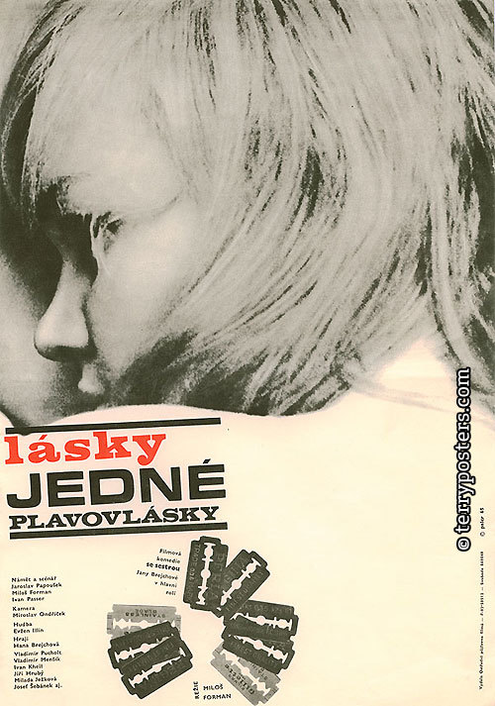
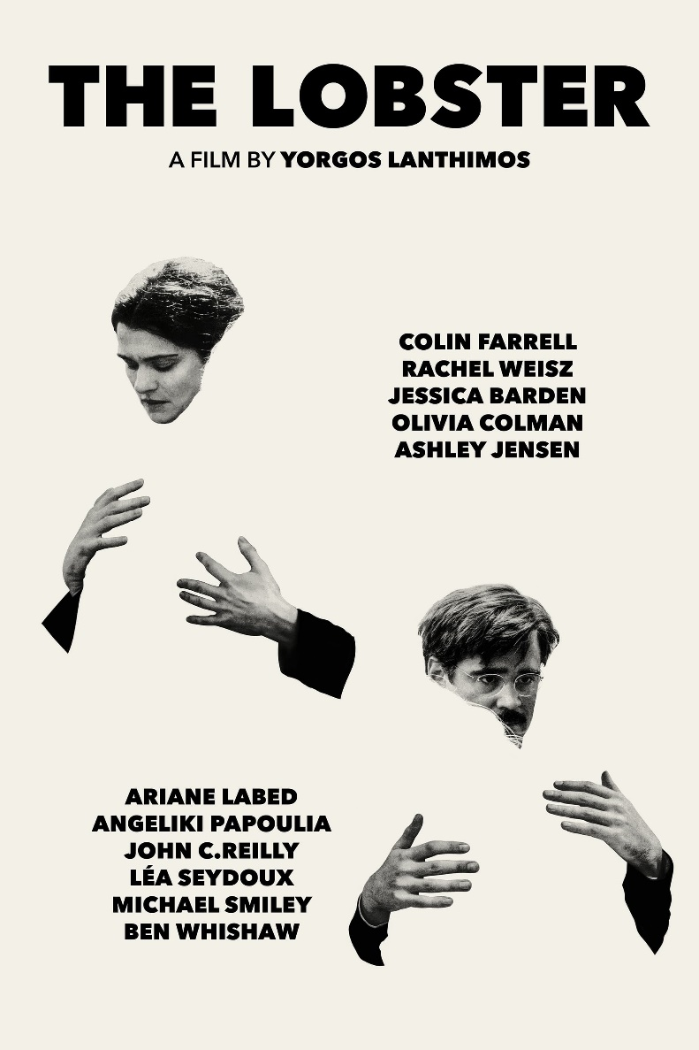

Slide 4
Burnett: Parametric Narration and Optical Transition Devices
Jaké hlavní argumenty autor formuluje?
Jaká výkladová pozadí používá?
Jakým způsobem je text strukturován a jakým oblastem se věnují jednotlivé dílčí části?
Jakou logiku výkladu text uplatňuje? Odkud kam vede čtenářovu pozornost a jaké příklady či jiné důkazy využívá k prokázání svých tezí?
Které pojmy a analytické nástroje představuje a jak jejich aplikaci demonstruje?

